Slide 1
BÁO CÁO TÌM HIỂU VỀ AI
Khái niệm, Ứng dụng & Phân tích Dữ liệu

Slide 2



Trí Tuệ Nhân Tạo (AI) Là Gì?
Định nghĩa: AI là lĩnh vực công nghệ cho phép máy móc mô phỏng các chức năng nhận thức của con người.
Tư duy cấp cao: Không chỉ thực thi quy tắc cố định mà còn tự học hỏi.
Phân tích & Suy luận: Xử lý thông tin phức tạp để đưa ra quyết định chính xác.
Mô phỏng: Bắt chước cách con người giải quyết vấn đề.

Slide 3







Các Lĩnh Vực Chính Của AI
Machine Learning
Deep Learning
Computer Vision
NLP
Máy học từ dữ liệu để cải thiện hiệu suất mà không cần lập trình rõ ràng.
Mạng nơ-ron nhân tạo mô phỏng não bộ để xử lý dữ liệu phức tạp.
Khả năng nhìn và hiểu nội dung từ hình ảnh và video kỹ thuật số.
Xử lý ngôn ngữ tự nhiên, giúp máy hiểu và giao tiếp tiếng người.

Slide 4
Ứng Dụng Thực Tế
Giáo dục: Cá nhân hóa lộ trình học, chấm điểm tự động.
Y tế: Chẩn đoán bệnh qua hình ảnh, phát triển thuốc.
Tài chính: Phát hiện gian lận, dự báo thị trường.
Sản xuất: Tối ưu hóa dây chuyền, bảo trì dự đoán.
Giao thông: Xe tự lái, điều tiết đèn giao thông.
Xây dựng: Thiết kế kiến trúc tối ưu, giám sát an toàn.

Slide 5
Dữ Liệu (Data)
Khái Niệm
Dữ liệu là tập hợp các sự kiện, nhận định, quan sát (hình ảnh, âm thanh, văn bản...) được thu thập để xử lý và ra quyết định.
Nhiên Liệu Cho AI
Dữ liệu là "thức ăn" nuôi sống thuật toán. Chất lượng và loại dữ liệu đầu vào quyết định trực tiếp đến góc nhìn và độ chính xác của mô hình AI.

Slide 6
3 Loại Bài Toán
Machine Learning
Supervised • Unsupervised • Reinforcement

Slide 7
So Sánh Các Loại Học Máy
Tiêu chí | Học có giám sát (Supervised) | Học không giám sát (Unsupervised) | Học tăng cường (Reinforcement)
Dữ liệu | Có nhãn (Input + Output) | Không nhãn (Chỉ có Input) | Sinh ra từ tương tác môi trường
Mục tiêu | Dự đoán kết quả chính xác | Khám phá cấu trúc ẩn/Mẫu | Tối ưu hóa hành động (thưởng)
Bài toán | Phân loại, Hồi quy | Phân cụm, Luật kết hợp | Ra quyết định tuần tự
Ví dụ | Chẩn đoán bệnh, giá nhà | Phân khúc khách hàng | Xe tự lái, Chơi game

Slide 8
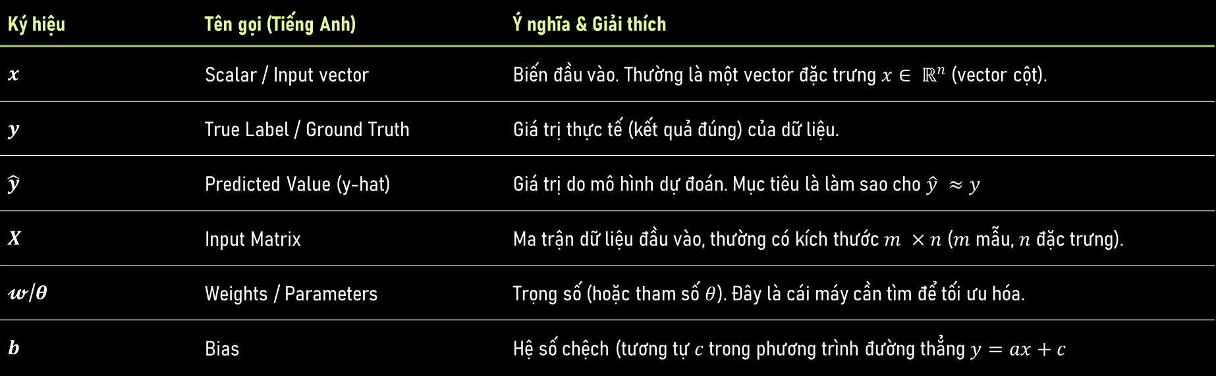
Thuật Ngữ & Ký Hiệu AI
Ký hiệu | Tên gọi (Tiếng Anh) | Ý nghĩa & Giải thích
$$x$$ | Scalar / Input vector | Biến đầu vào. Thường là một vector đặc trưng $x∈ ℝ^{n}$ (vector cột).
$$y$$ | True Label / Ground Truth | Giá trị thực tế (kết quả đúng) của dữ liệu.
$$\hat{y}$$ | Predicted Value (y-hat) | Giá trị do mô hình dự đoán. Mục tiêu là làm sao cho $\hat{y} ≈y$
$$X$$ | Input Matrix | Ma trận dữ liệu đầu vào, thường có kích thước $m ×n$ ($m$ mẫu, $n$ đặc trưng).
$$𝔀\text{/}θ$$ | Weights / Parameters | Trọng số (hoặc tham số $θ$). Đây là cái máy cần tìm để tối ưu hóa.
$$b$$ | Bias | Hệ số chệch (tương tự $c$ trong phương trình đường thẳng $y=ax+c$

Slide 9


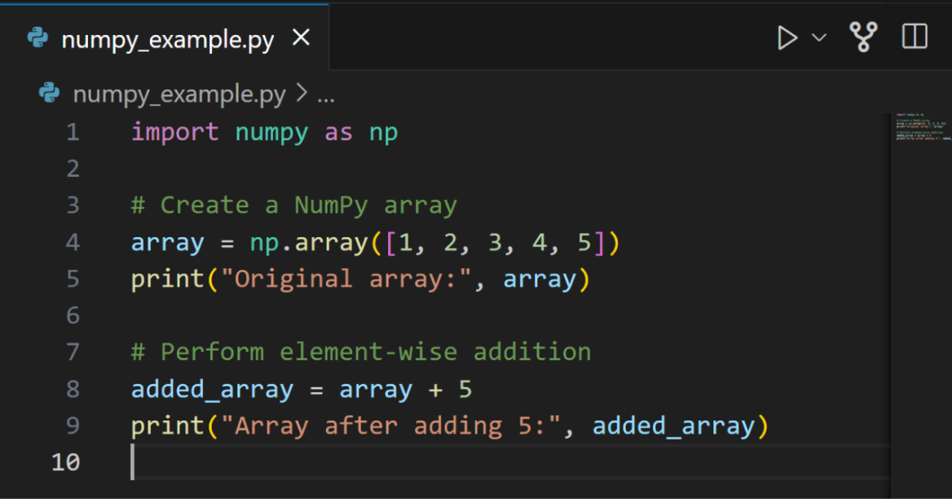

Thư Viện: NumPy (2006)
Tổng Quan
Ưu & Nhược Điểm
Thư viện nền tảng cho tính toán số trong Python. Cung cấp mảng đa chiều (ndarray) và các hàm toán học hiệu năng cao.
Ưu: Tốc độ nhanh (10-100x), code gọn, tích hợp Đại số tuyến tính, tiết kiệm RAM.
Nhược: Kích thước mảng cố định, bắt buộc đồng nhất kiểu dữ liệu, không hỗ trợ GPU.
Sáng lập: Travis Oliphant
Thời gian phát hành: 2006

Slide 10
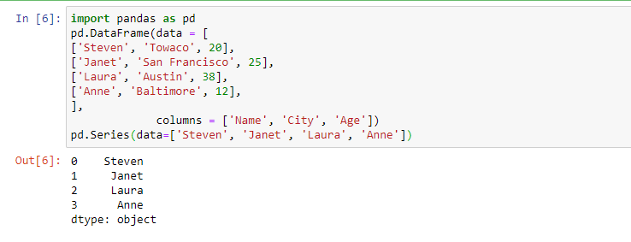

Thư Viện: Pandas (2008)
Tổng Quan
Ưu & Nhược Điểm
Chuyên dụng để thao tác, làm sạch và phân tích dữ liệu dạng bảng (DataFrame). Đọc/ghi nhiều nguồn (CSV, Excel, SQL).
Ưu: Xử lý dữ liệu bảng mạnh mẽ, xử lý dữ liệu thiếu (NaN) tốt, linh hoạt đầu vào/ra.
Nhược: Tốn RAM (tải toàn bộ data), chậm hơn NumPy trong tính toán thuần túy.
Sáng lập: Wes McKinney
Thời gian phát hành: 2008

Slide 11
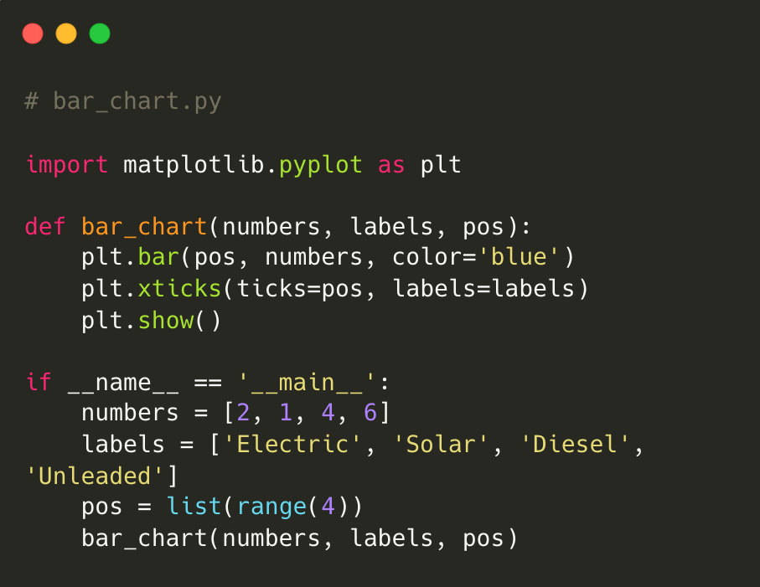

Thư Viện: Matplotlib (2003)
Tổng Quan
Ưu & Nhược Điểm
Thư viện vẽ đồ thị 2D nền tảng. Tạo các biểu đồ tĩnh, động để phân tích và báo cáo. Là cơ sở cho Seaborn.
Ưu: Cực kỳ linh hoạt (tùy chỉnh mọi chi tiết), hệ sinh thái lớn, ổn định.
Nhược: Cú pháp dài dòng (Verbose), giao diện mặc định hơi cũ, khó vẽ 3D tương tác.
Sáng lập: John D. Hunter
Thời gian phát hành: 2003

Slide 12
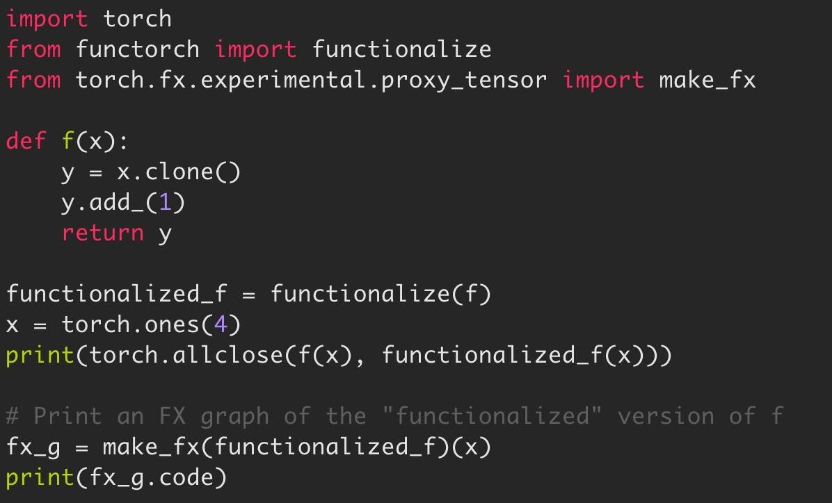

Thư Viện: PyTorch (2016)
Tổng Quan
Ưu & Nhược Điểm
Thư viện mã nguồn mở, cung cấp các cộng đồng lớn, công cụ dễ sử dụng nhằm hỗ trợ xây dựng và phát triển các mô hình trí tuệ nhân tạo.
Dynamic Graph: Debug dễ dàng, linh hoạt.
Hỗ trợ GPU: Tăng tốc huấn luyện mô hình lớn.
Sáng lập: Facebook AI (Meta AI)
Pythonic: Cú pháp tự nhiên, dễ học.
Thời gian phát hành: 2016
Nhược điểm: Triển khai (deployment) đôi khi phức tạp hơn TensorFlow.

Slide 13

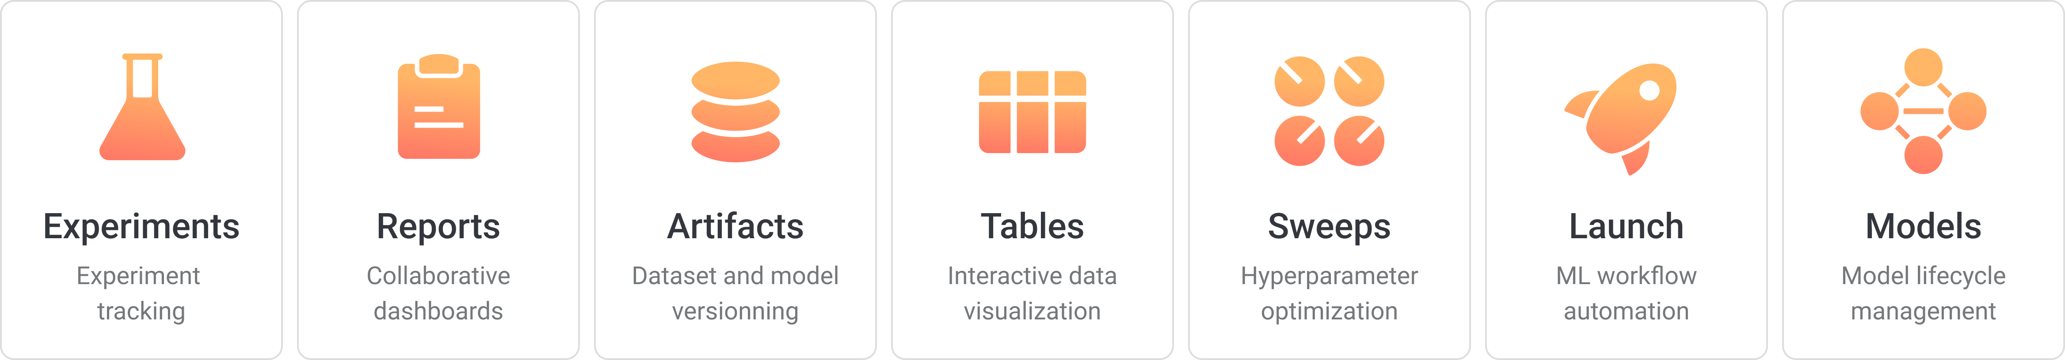
Nguồn Dữ Liệu Phổ Biến
Kaggle
Hugging Face
Nền tảng của Google. Nổi tiếng với các cuộc thi Data Science và kho dataset khổng lồ.
Được coi là "GitHub của ML". Tập trung vào NLP và Computer Vision với hàng nghìn Model và Dataset có sẵn.
Ví dụ: Titanic, Iris, Housing Prices.
Tính năng: Models, Datasets, Spaces (Demo App).

Slide 14
Phân Tích Dữ Liệu Sơ Bộ (EDA)
Khái Niệm
Hiểu Dữ Liệu (Data Understanding)
Bước tiếp cận ban đầu nhằm thấu hiểu đặc điểm cơ bản, cấu trúc và chất lượng dữ liệu thông qua thống kê và trực quan hóa.
Kiểm tra cấu trúc: Xác định kích thước (quan sát/đặc trưng) và kiểu dữ liệu.
Định danh biến: Phân loại biến định lượng vs định tính, Input vs Output.
Mục đích: Xác định tính khả thi trước khi áp dụng thuật toán ML.
Chất lượng dữ liệu:
•
Phát hiện giá trị khuyết (Missing Values).
•
Kiểm tra tính nhất quán (Duplicates, sai định dạng).

Slide 15






Phân Tích Dữ Liệu (Data Analysis)
Sử dụng thống kê toán học để định lượng đặc tính dữ liệu.
Xu hướng tập trung
Độ phân tán
Nâng cao
Mean: Giá trị trung bình.
Variance: Phương sai.
Outliers: Giá trị ngoại lai (dị biệt).
Median: Giá trị giữa (dùng khi dữ liệu lệch).
Std Dev (σ): Độ lệch chuẩn.
Correlation: Phân tích tương quan (Pearson/Spearman).
Mode: Giá trị xuất hiện nhiều nhất.
IQR: Khoảng tứ phân vị (Q3 - Q1).

Slide 16
Trực Quan Hóa Dữ Liệu
Phân Tích Đơn Biến (Univariate)
Phân Tích Đa Biến (Multivariate)
Kiểm tra phân phối của từng biến riêng lẻ.
Quan sát mối quan hệ giữa nhiều biến.
Histogram / Density Plot:
Xem hình dạng phân phối xác suất.
Scatter Plot (Biểu đồ tán xạ):
Tương quan giữa 2 biến liên tục.
Boxplot (Biểu đồ hộp):
Quan sát 5 thông số thống kê và phát hiện ngoại lai.
Heatmap (Bản đồ nhiệt):
Trực quan hóa ma trận tương quan, tìm đa cộng tuyến.

Slide 17
Hỏi & Đáp
Cảm ơn mọi người đã theo dõi!

